Slide 1
Postmodernisme
In de Nederlandse Literatuur

Slide 2
Hoofdvragen
Hoe ontstond postmodernisme?
Is postmodernisme een reactie op modernisme of een voortzetting ervan?
Wat is postmodernisme in de Nederlandse literatuur?

Slide 4
Modernisme
Kenmerk is met name inhoudelijk:
Er is twijfel aan de idealen, de maatschappij twijfel aan de mens zelf
Een term die in de Nederlandse in het interbellum literatuur vooral geldt voor proza
Voorbeelden: Du Perron; Van Bruggen
De term modernisme wordt voor poëzie met name voor het parlando van Nijhoff gebruikt.

Slide 5
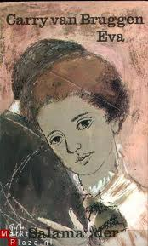
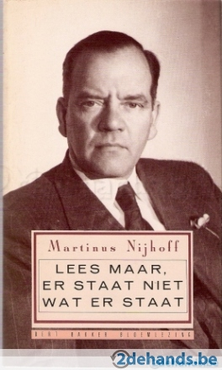

Slide 6
Postmodernisme
Problematische term, verschillend gebruikt in verschillende disciplines
Architectuur:
afkeer van de puristen en technocraten zoals (Bauhaus) Gropius, Von der Rohe
staat voor terugkeer naar eenvoudige vormtaal en verwijzingen naar het verleden

Slide 7
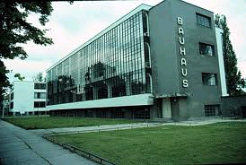
Postmoderne architectuur reageert op het purisme van Bauhaus

Slide 8
Postmodernisme in de internationale literatuur
In de vijftiger jaren
In de VS : surfictionists (Nabokov)
In Frankrijk: Nouveau romanciers (Ionesco, Beckett, Duras)

Slide 9
Postmodernisme I
Afscheid van het zuivere vertellen en afbeelden van de werkelijkheid
“Een wending naar een wijze van schrijven waarin het schrijven zelf becommentarieerd en bespiegeld wordt in teksten die metafictie genoemd worden.”
Het is een aanval op de grenzen en de pretenties van het modernisme, dat pleitte voor een autonoom kunstwerk

Slide 10
Maatschappelijke achtergrond
Nederland – de Westerse wereld
in de jaren zestig
Democratisering
Ontzuiling
Vermenging hoge en lage cultuur
Opkomst pop art
Antioorlog, antiburgerlijk
Invloeden vanuit buitenland op de kunst

Slide 11
Maatschappelijke achtergrond
Nederland –de Westerse wereld
in de jarenzestig
Democratisering
Ontzuiling
Vermenging hoge en lage cultuur
Opkomst pop art
Antioorlog, antiburgerlijk
Invloeden vanuit buitenland op de kunst

Slide 12
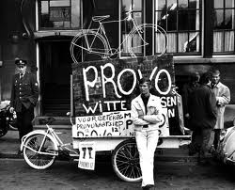
Sixties

Slide 13
Postmodernisme II
Postmodernisme ironiseert het intellectuele van de generatie van het interbellum
Postmodernisme is vooral tegencultuur
Eclecticisme ( ready made = jatwerk uit alle mogelijke werelden)
Radicaal-democratische opstelling (volkscultuur)
Tegen (exclusiviteit ), geen duidelijke verschil met lectuur / doorbreking van genres / fictie en non-fictie
Literaire popart vooral in het begin van de jaren zeventig. Vb. Schippers, Buddingh’ , tijdschrift Barbarber
Poëzie in Carré: het begin van de performance
Veel banden met televisie
De zeventigers: het gewone, leesbare ( Jan Cremer, Heeresma)

Slide 14
Ready mades

Slide 15
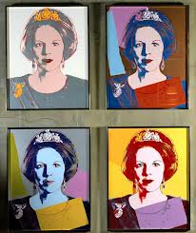

Slide 16
Pop Art

Slide 17
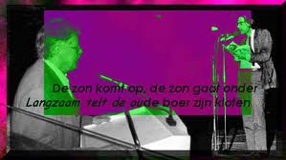
Postmodernisme

Slide 18
Postmodernisme III
Vanuit de filosofie ( Foucault, Derrida)
Taal bemoeilijkt de communicatie
Taal heeft geen vaste betekenis
Taal bepaalt eerder de werkelijkheid dan dat zij deze weergeeft
Taal is macht
In Nederland is Bernlef hierdoor beïnvloed
(midden jaren 70, Tijdschrift Raster, meer intellectueel)

Slide 19
Raster

Slide 20
Postmodernisme IV
Zowel Raster als De Revisor zetten zich af tegen de literaire grabbelton en zochten naar nieuwe esthetiek.
De Revisor was opnieuw elitair en intellectueel.
In het werk reflecteren auteurs op het probleem van het schrijverschap.
A F Th vd Heijden; ‘t Hart; Kellendonk
Thematiek: ontzuiling
Invloed van Reve op de stijl ( camp)

Slide 21
De Revisor

Slide 22
Postmodernisme v in de hedendaagse romans
Intertekstualiteit ( Omega Minor- Paul Verhaeghe, Ronald Giphart)
Anachronismen/ spelen met historie en tijd ( Vrij man – Nelleke Noordervliet, Harry Mulisch - Siegfried)
Het schrijverschap/ AFTH Vd Heijden Tonio – De literaire kring/ Harry Mulisch – De Pupil)
Wisseling perspectief/ auteursinventie
Spelen met fictionaliteit: Leon de Winter – De hemel van Hollywood, Joost Zwagerman- Chaos en rumoer
Verwijzen naar tv, films, moderne media : Giphart -Troost- Phileine zegt sorry ; Mutsaers -Koetsier Herfst

Slide 23
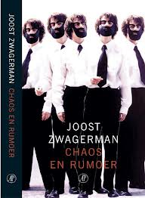
Postmoderne romans

Slide 24
Modernisme of Postmodernisme?
Conclusie
Postmodernisme is een vervolg op modernisme
De twijfel van de auteur is nog steeds zichtbaar.
Is iedere roman niet postmodern?

